Slide 1
Seminar team iOS Giới thiệu Git và một số tính năng cơ bản
Người thực hiện:
Nguyễn Đức Hà

Slide 2
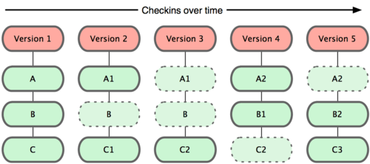
Sơ lược về quản lý phiên bản và Git
Khái niệm Git: là một hệ thống quản lý phiên bản phân tán.
Cách lưu trữ dữ liệu:

Slide 3

Sơ lược về quản lý phiên bản và Git
Cách tổ chức dữ liệu:

Slide 4
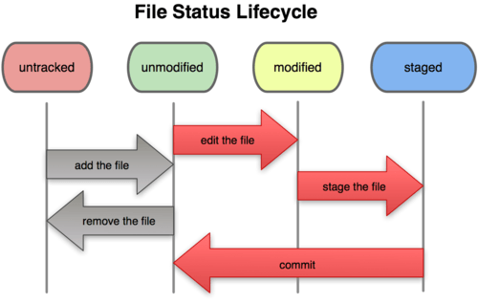
Làm việc với Git
Khởi tạo
Lưu trữ: vòng đời của tập tin trong Git

Slide 5
Làm việc với Git
Gitignore
Phục hồi dữ liệu:
Lệnh | Đối tượng tác động | Ý nghĩa
Git reset | Commit - level | Xóa các commit ở nhánh riêng tư hoặc phục hồi thay đổi chưa commit
Git reset | File - level | Loại bỏ tập tin khỏi khu vực staging area
Git checkout | Commit - level | Chuyển nhánh
Git checkout | File - level | Phục hồi thay đổi của tập tin trong working directory
Git revert | Commit - level | Phục hồi commit ở nhánh công khai

Slide 6
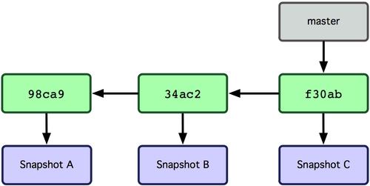
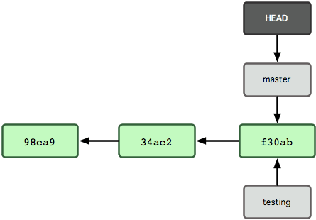
Nhánh trong Git
Khái niệm nhánh:
Nhánh mặc định
Thêm một nhánh mới

